Slide 2
網際網路應用
WebViewer 元件主要用來顯示指定的網頁內容，它的功能等於在 App Inventor 2 中嵌入一個小瀏覽器，除了能夠顯示網頁的內容，也可顯示文字、圖片、 Gif 動畫，甚至是 Google Maps。
Web 元件是屬於背景執行元件，執行時並不會顯示在 Screen 中，Web 元件可以將資料以 Get、Post 等方式傳遞到指定網址，再將資料讀取回來。
10
10.1 WebViewer 元件
10.2 嵌入多功能的Google Maps
10.3 Web元件
10.4 ActivityStarter 元件

Slide 3
10.1 WebViewer 元件
10.1.1 WebViewer 元件介紹
WebViewer 元件常用屬性
回
^{首頁}

Slide 4
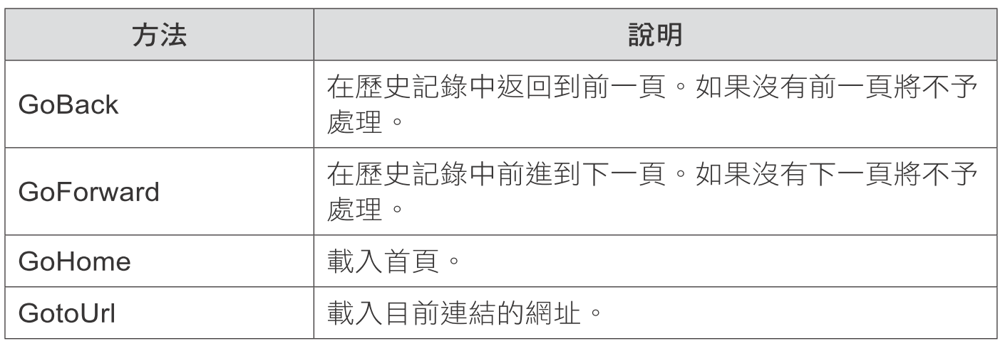
WebViewer 元件常用方法

Slide 5
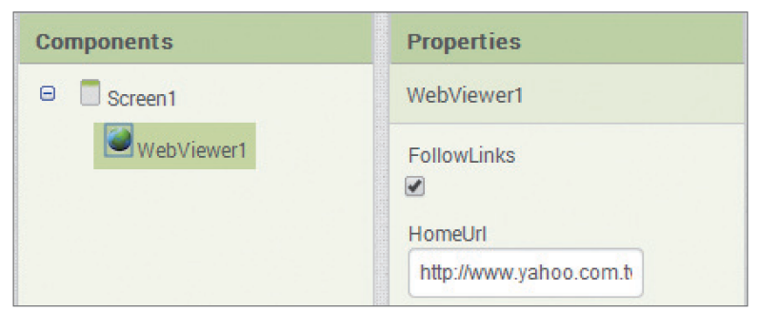
10.1.2 WebViewer 載入網頁
只要設定 WebViewer 元件的 HomeUrl 屬性，即可使用此元件顯示網頁的內容。例如：設定 WebViewer1 元件 HomeUrl 屬性為 「http://www.yahoo.com.tw」 連結 「雅虎奇摩」網站。

Slide 6
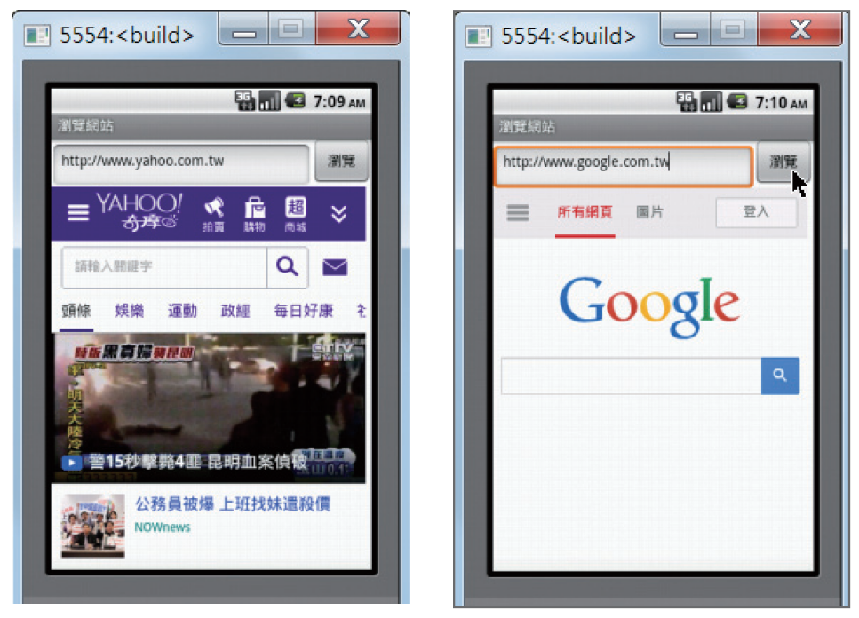
範例：瀏覽網站
預設會連結 「雅虎奇摩」網站，也可以輸入指定的網址，按下 瀏覽 鈕，載入指定的網站。(<ch10\ex_WebViewer.aia>)

Slide 7
10.2 嵌入多功能的 Google Maps
靜態地圖參數
以 「http://maps.google.com/maps/api/staticmap? 」語法，並配合參數設定，可以建立靜態地圖。建立靜態地圖的語法：
回
^{首頁}

Slide 8
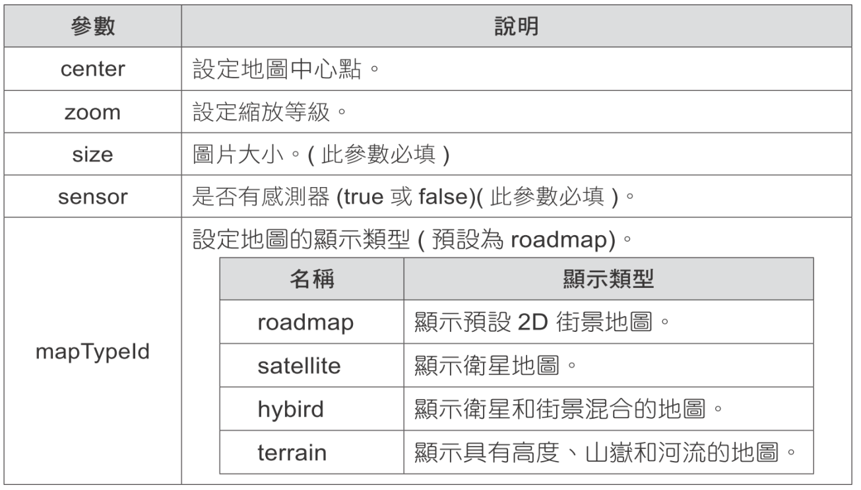
重要的參數如下：
例如：以「台北 101 」 為中心點、縮放等級為 15、圖片大小為 512x512 ，建立2D 街景地圖及不使用感測器的靜態地圖語法如下：

Slide 9
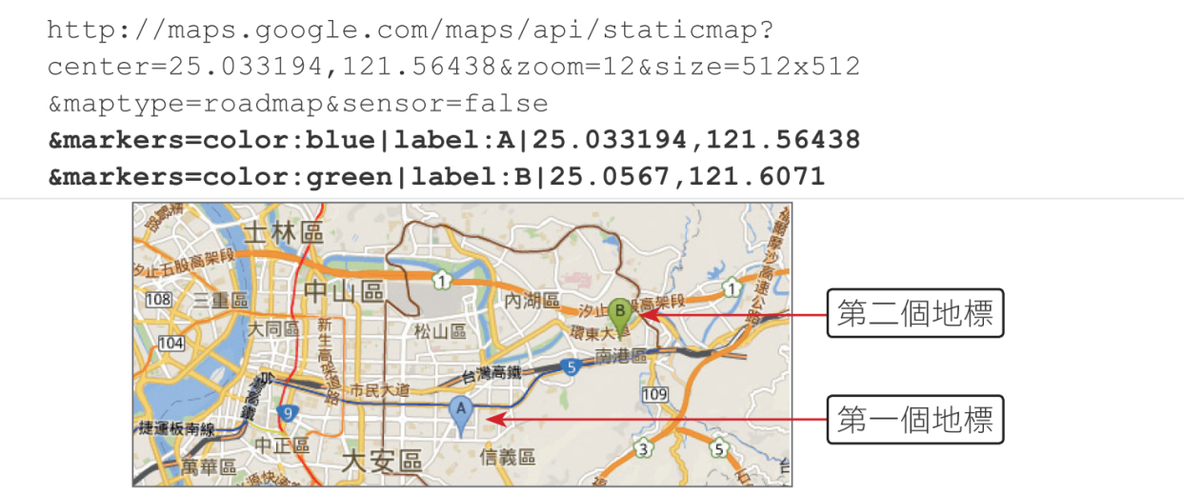
建立地標
語法如下：
地標中 color、 label 和 ( 緯度，經度 ) 參數間，必須使用 「|」 隔開。
例如：以 「台北 101 」 為中心點建立靜態地圖，並建立兩個地標，第一個地標為 A，顏色為藍色，第二個地標為 B，顏色為綠色。

Slide 10
路徑規劃
也可以使用 Google Maps 做路徑規劃，只要設定 saddr 為起點， daddr 為終點即可顯示規劃的路徑。

Slide 11
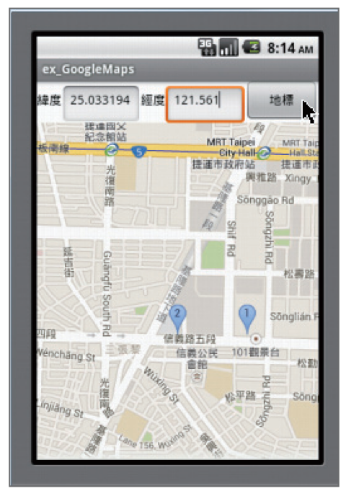
範例：指定地標的 Google Maps
在這個範例中我們將以 WebViewer 元件顯示 Google Maps，也可以輸入指定的緯度、經度後，按下 地標 按鈕建立地標。(<ch10\ex_GoogleMaps.aia>)

Slide 12
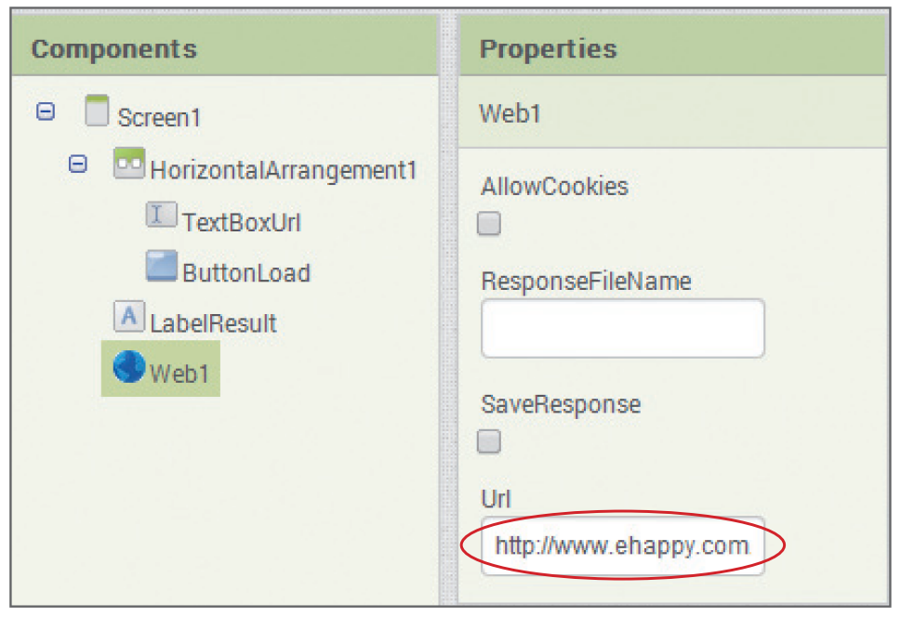
10.3 Web 元件
設定讀取網頁的 Url
例如：以 Web 元件讀取 「文淵閣工作室」網站原始碼， Url 網址請設定為 「http://www.e-happy.com.tw/」。
回
^{首頁}

Slide 13
以 Get 方法傳遞
GotText 事件取得資料
Get 方法讀取時會觸發 GotText 事件，並以參數 responseContent 取得資料，參數 responseType 為取得的資料型態，參數 responseCode 代表讀取狀態，responseCode=200 表示已成功取得資料。

Slide 14
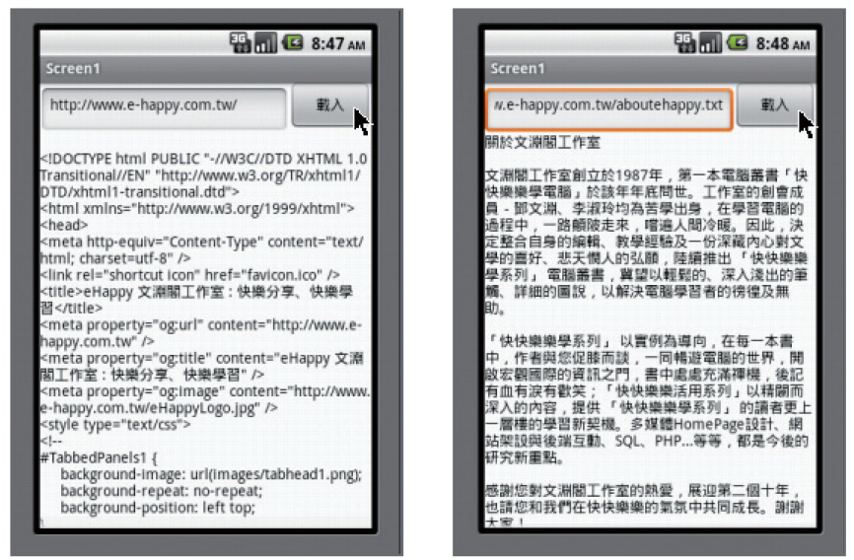
範例：讀取遠端資料 ( 文字檔 )
預設會讀取連結 「文淵閣工作室」網站的原始碼，也可以輸入指定的網址，按下載入 鈕，讀取指定網站的原始碼。(<ch10\ex_Web.aia>)
左下圖輸入網址「http://www.ehappy.com.tw」讀取該網站原始碼，右下圖輸入網址「http://www.e-happy.com.tw/aboutehappy.txt」讀取該文字檔。

Slide 15
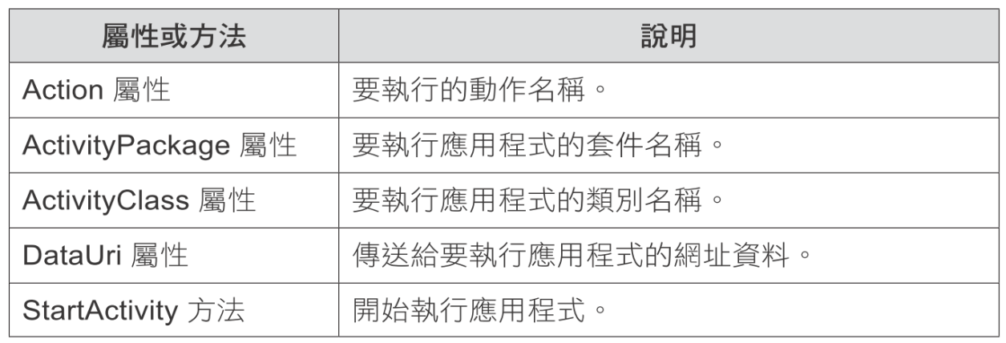
10.4 ActivityStarter 元件
10.4.1 ActivityStarter 元件簡介
ActivityStarter 元件主要屬性和方法
Action 屬 性： 許 多 手 機 內 建 功 能 可 設 定 此 屬 性 執 行， 例 如「android.intent.action.VIEW」 會 開 啟 指 定 的 網 頁、「android.intent.action.WEB_SEARCH」 可 在 網 頁 中 搜 尋 特 定 資 料、「android.settings.LOCATION_SOURCE_SETTINGS」會開啟手機的 GPS 功能。
ActivityPackage 及 ActivityClass 屬 性： 如 果 知 道 應 用 程 式 的 Package name 及 Class name，可設定這兩個屬性來執行該應用程式。
回
^{首頁}

Slide 16
10.4.2 ActivityStarter 開啟網頁
在版面配置區點選 Connectivity / ActivityStarter 加入 ActivityStarter 元件，預設會產生 ActivityStarter1 元件。
在 ActivityStarter1 元件屬性面板上設定：Action 屬性為「android.intent.action.VIEW 」 代表使用瀏覽器， DataUri 屬性為網址。 例如：連結「雅虎奇摩」網站。
在程式拼塊中以 StartActivity 方法啟動 ActivityStarter，例如：在程式初始時啟動 ActivityStarter，完成後程式執行即會連結至「雅虎奇摩」網站。

Slide 17
10.4.3 動態設定方式開啟網頁
例 如： 在 文 字 方 塊 TextBoxUrl 輸 入「http://www.e-happy.cow.tw/」， 按 下ButtonLink 按鈕即可瀏覽指定的網站。

Slide 18
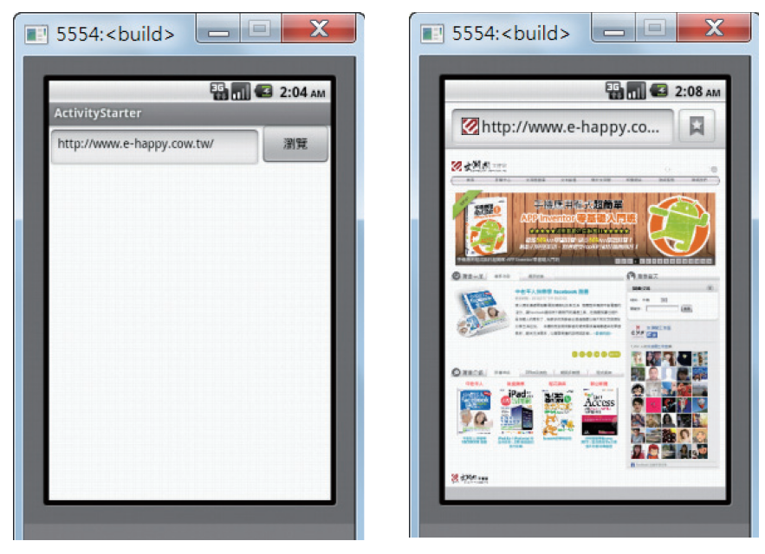
範例：以 ActivityStarter 開啟網頁
輸 入 指 定 的 網 址， 按 下 瀏 覽 鈕， 即 會 開 啟 瀏 覽 器 顯 示。(<ch10\ex_ActivityStarter.aia>)

Slide 19
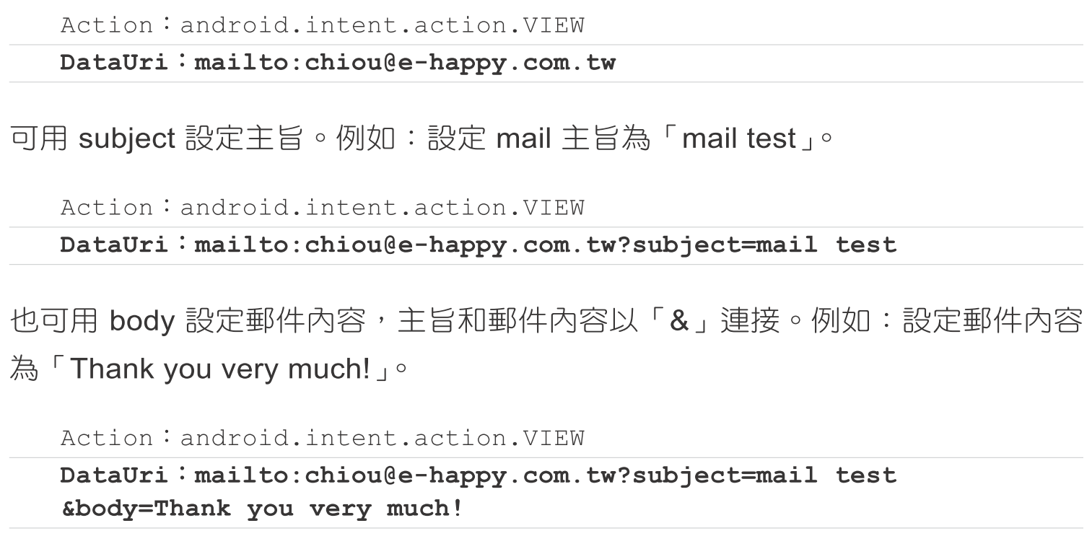
10.4.4 各種不同的超連結
以 Action=android.intent.action.VIEW 設定使用瀏覽器，只要以 DataUri 設定不同的網址，就可設定各種不同的超連結。
e-mail 電子郵件超連結

Slide 20
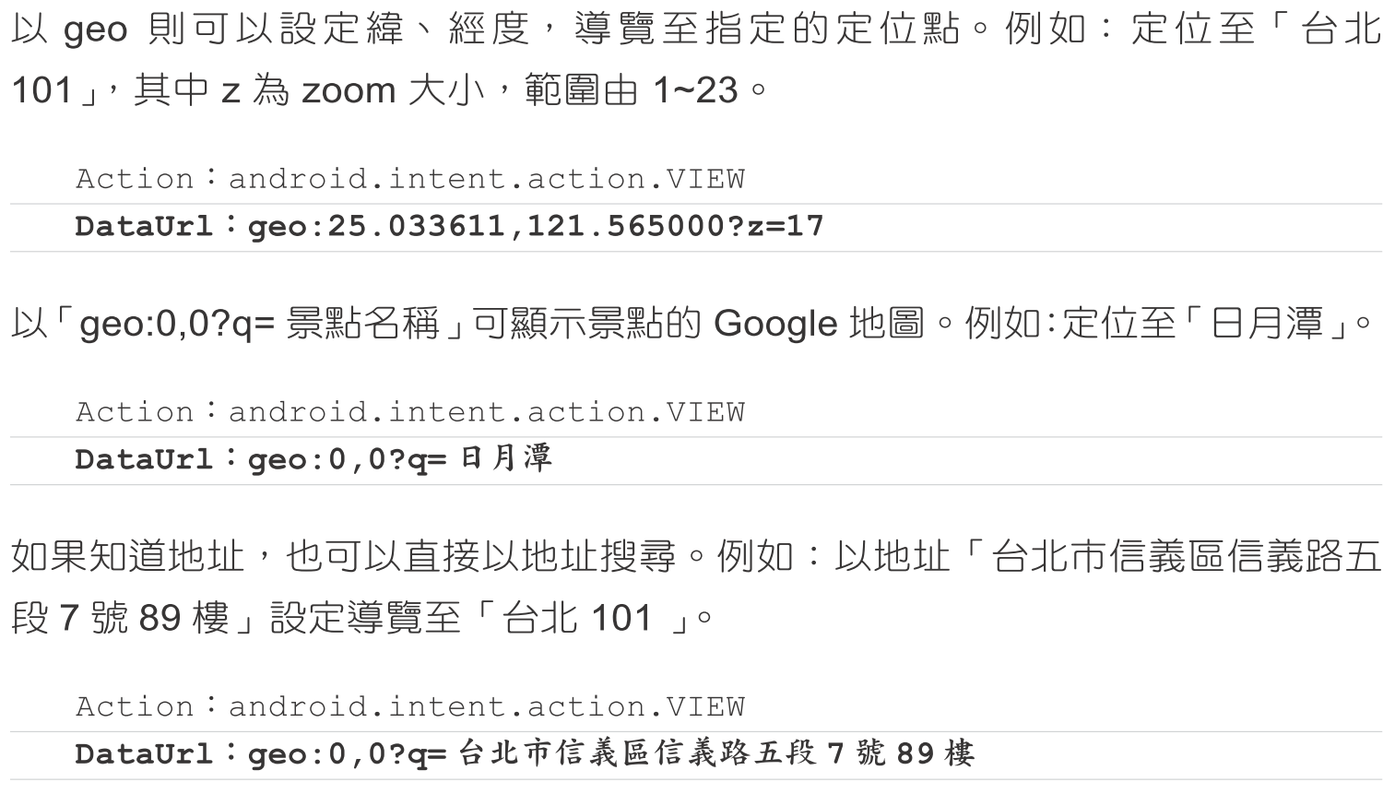
顯示 Google 地圖超連結

Slide 21
播放 YouTube 超連結
設定 YouTube 影片連結，也可以播放 YouTube 影片。例如：播放「https://www.youtube.com/watch?v=iUcDfetGLHM」 影片。

Slide 22
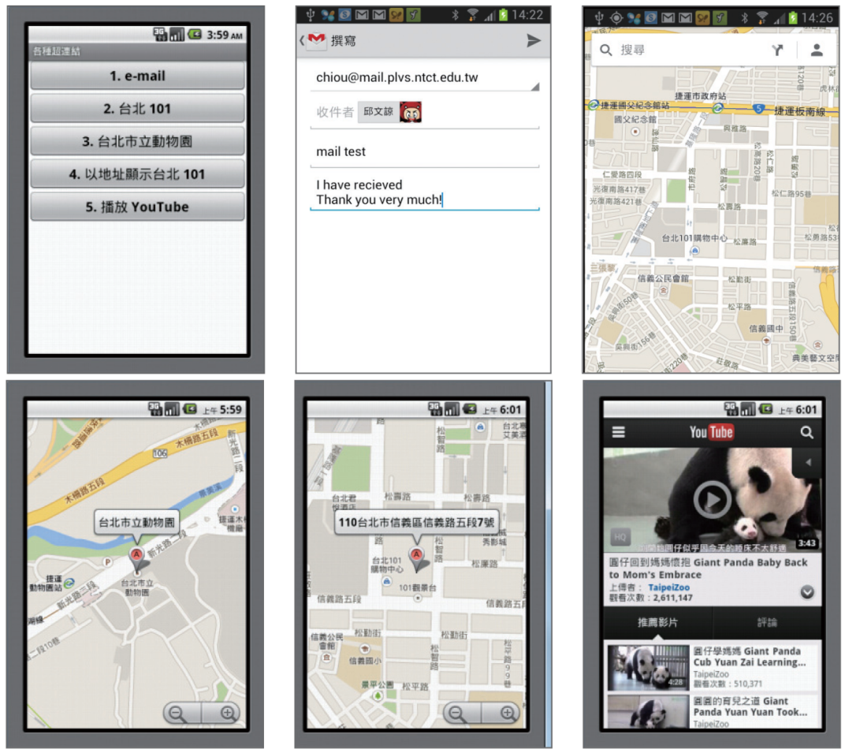
範例：以 ActivityStarter 製作各種超連結
按下 e-mail、台北 101、台北市立動物園、以地址顯示台北 101 和 播放 YouTube 鈕，分別開啟各種不同的超連結。本例以實機均可正常執行，在模擬器效能較不佳，且第 1 項不能正常執行，建議以實機執行。( <ch10\ex_Activity.aia>)

